Slide 1

SuPeRBE školicí materiál
Makro oblast odbornosti: 10
SuPeRBE Training Material
Hodnocení rizik na úrovni budovy
Hazard: Extrémní horko (C)
Climate change and built environment
Oblast odbornosti:
Stavební prvek: Fasáda (C4)
Fundamentals of climate change
Kategorie rizika: Otvíravé prvky fasády(C4.2)
Level of competence: 2
Úroveň odbornosti: 1
Aktivita 3.2
SuPeRBE Projekt (CE0200768)
Oblast odbornosti: MAE10 dle
CEN Workshop Agreement 17939

Slide 2





Vlny veder a přehřívání měst
Recognizing climate risks relevant to the built environment
Vlny veder jsou dlouhotrvající období extrémního horka, které zatěžují budovy i lidské zdraví.
Městské oblasti jsou obzvlášť zranitelné kvůli efektu tepelného ostrova a nízkému tepelnému komfortu v budovách.
Co to zhošuje?
Co můžeme dělat?
Tmavé povrchy
Nedostatek vegetace
Špatná tepelná izolace nebo větrání budov
Efekt městského tepelného ostrova
Zastínění
Přirozené větrání
Zelené střechy a stromy
Reflexní materiály a tepelná izolace
Zdroj: Evropská komise, 2023

Slide 3
Vlny veder a přehřívání budov
Recognizing climate risks relevant to the built environment
Otvíravé prvky fasády
Proč to zhoršuje situaci?
Co můžeme zlepšit?
Okna jsou hlavním vstupním místem solárních zisků
Přehřívání je kombinací vysokých solárních zisků a nedostatečného větrání
Vnější stínění je jedním z klíčových prvků omezujících přehřívání
Velké, špatně zastíněné prosklení výrazně zvyšuje riziko přehřívání
Otvíravé prvky fasády jsou zásadní pro pasivní chlazení
Okna propojují budovu s venkovním mikroklimatem
Snížit solární zisky skrze zasklení
Optimalizovat velikost a orientaci zasklení + vhodný solární faktor
Integrovat účinné vnější zastínění
Upřednostnit vnější stínění před vnitřním
Podpořit pasivní chlazení a bezpečné noční větrání
Podporovat „správné“ chování uživatelů místo maladaptace
Navrhovat stínění tak, aby při použití neblokovalo denní světlo a výhledy

Slide 4
Vlny veder a přehřívání budov
Recognizing climate risks relevant to the built environment
Fasádní otvory
Výrazně ovlivňují expozici a zranitelnost budovy a jsou hlavním nástrojem pro opatření adaptace na extrémní horko
Expozice – roste nebo klesá podle toho, kolik solární energie a horkého vzduchu vstupuje do budovy
Zranitelnost - jak otvory fasády podporují pasivní chlazení a umožňují udržet přijatelný komfort i během výpadků chlazení nebo elektřiny
Adaptační opatření - zaměřuje se na účinné stínění, přirozené a noční větrání a automatizaci snižující tepelné zisky

Slide 5
Nebezpečí: Extrémní horko
C4 - Fasáda
C4.2 – Otvíravé prvky fasády
Criterion
C4.2.1 | Vysoce energeticky úsporné zasklení oken
C4.2.2 | Optimalizace orientace (vůči světovým stranám) a rozmístění oken
C4.2.3 | Solární stínicí zařízení pro okna
C4.2.4 | Automatizované systémy žaluzií
C4.2.5 | Regulace slunečního záření

Slide 6
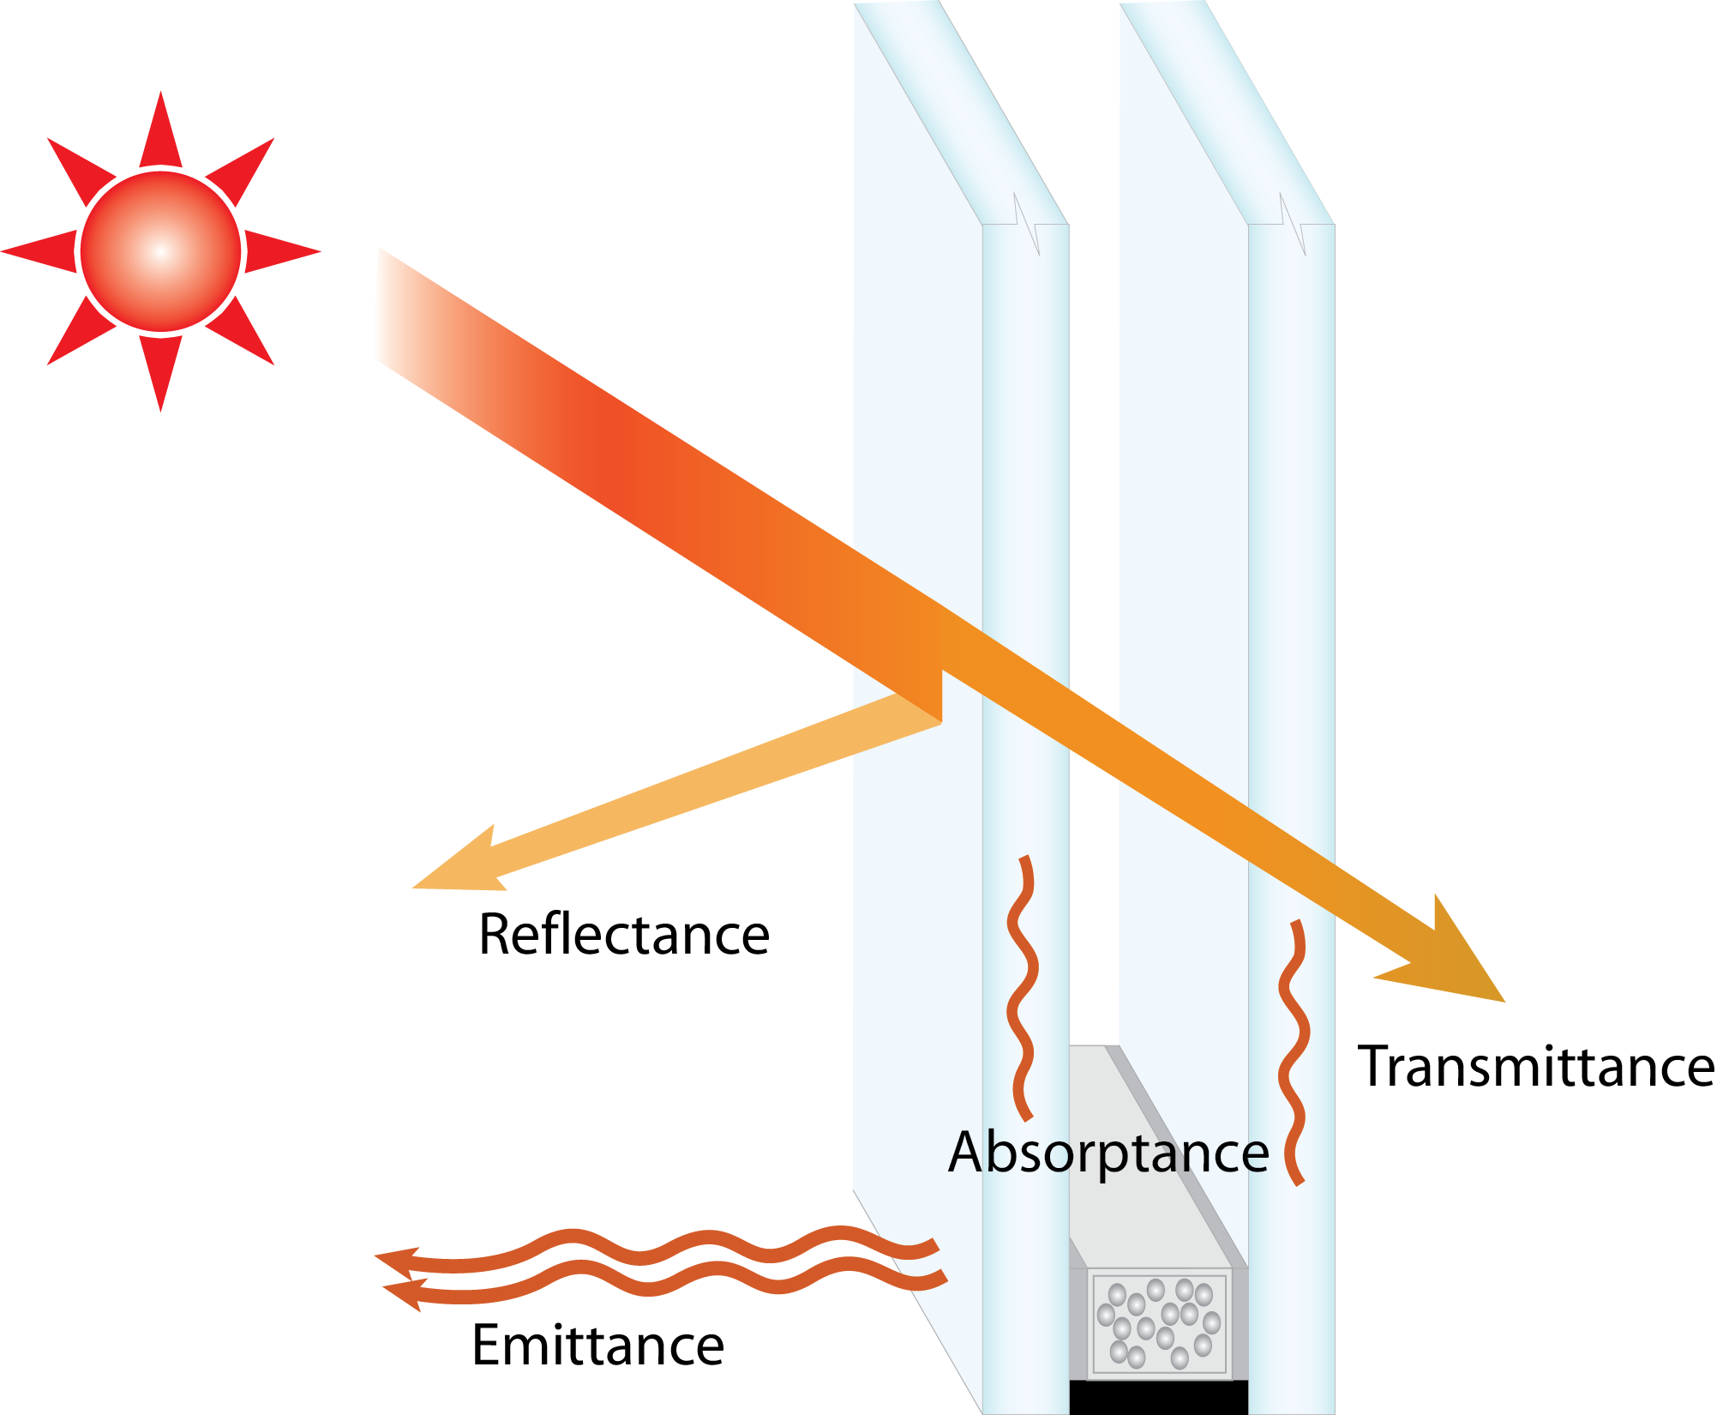
C4.2.1 Vysoce energeticky úsporné zasklení oken
Popis:
Toto kritérium hodnotí použití vysoce výkonného okenního zasklení s nízkou tepelnou propustností (součinitelem prostupu tepla – U-hodnotou) ke snížení tepelných zisků během extrémních veder, zlepšení tepelného komfortu v interiéru a podpoře pasivního chlazení, zároveň při zachování dostatečné úrovně denního světla.
Cíl:
Podporovat instalaci okenních zasklívacích systémů s nízkými U-hodnotami, které omezují nežádoucí solární a tepelně vodivé zisky v horkých obdobích, čímž snižují potřebu chlazení, zabraňují přehřívání a zajišťují komfortní podmínky v interiéru bez omezení přístupu denního světla.
Význam:
Při častějších a intenzivnějších vlnách veder může nekvalitní zasklení výrazně zvyšovat vnitřní teploty, potřebu chlazení a riziko přehřívání. Volba zasklení s nízkou U-hodnotou a vhodnými povlaky je klíčovým pasivním návrhovým opatřením, které podporuje odolný provoz budov, snižuje spotřebu energie a zvyšuje komfort uživatelů, a to při zachování vizuálního kontaktu s venkovním prostředím.
Climate Tech Handbook

Slide 7
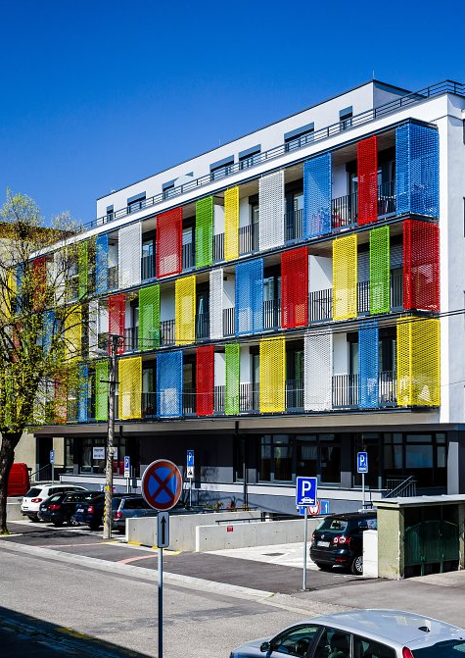
C4.2.2 OPTIMALIZACE ORIENTACE VŮČI SVĚTOVÝM
STRANÁM A ROZMÍSTĚNÍ OKEN
Popis:
Toto kritérium hodnotí návrh a umístění oken s cílem optimalizovat solární zisky a denní osvětlení při současném minimalizování rizika přehřívání během extrémních vln veder. Zohledňuje se orientace budovy, funkce místností, možnosti stínění a strategie přirozeného větrání.
Cíl:
Podporovat návrhy rozmístění oken, které snižují riziko přehřívání během extrémního horka, zároveň zachovávají dostatečný přístup denního světla a umožňují účinné přirozené větrání – a to díky zohlednění orientace, velikosti, rozmístění a stínění již v raných fázích návrhu.
Význam:
V podmínkách oteplujícího se klimatu s častějšími a intenzivnějšími vlnami veder může nevhodná orientace a umístění oken vést k nadměrným solárním ziskům, zvýšené potřebě chlazení a nízkému tepelnému komfortu. Dobře navržené rozmístění oken, které vyvažuje přístup denního světla, solární kontrolu a křížové větrání, představuje klíčovou pasivní strategii pro odolné a energeticky účinné budovy.
Nikola House, Bratislava

Slide 8
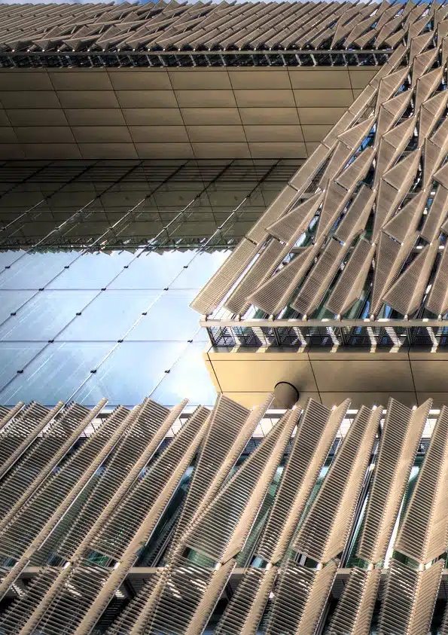
C4.2.3 Solární stínící prvky oken
Popis:
Toto kritérium hodnotí instalaci a použití venkovních nebo integrovaných solárních stínicích prvků (např. lamely, přesahy, žaluzie) na oknech za účelem snížení solárních tepelných zisků během extrémních veder, a to při zachování denního světla a komfortu uživatelů.
Cíl:
Podpořit návrh a instalaci účinných solárních stínicích zařízení, která významně snižují nežádoucí solární tepelné zisky přes okna během extrémního horka, čímž omezují přehřívání, snižují potřebu chlazení a zajišťují komfortní vnitřní prostředí, aniž by narušila denní světlo a výhledy.
Význam:
V podmínkách oteplujícího se klimatu mohou okna bez dostatečného stínění vést k vysokým solárním ziskům, zvýšené potřebě chlazení, oslnění a tepelnému nekomfortu, zejména během vln veder. Vhodně navržené a provozované solární stínicí prvky (pevné, pohyblivé nebo dynamické) představují klíčové pasivní opatření pro regulaci solárního záření, podporu tepelného komfortu a zvýšení odolnosti a energetické výkonnosti budov.
Cancer center for the University of Arizona

Slide 9
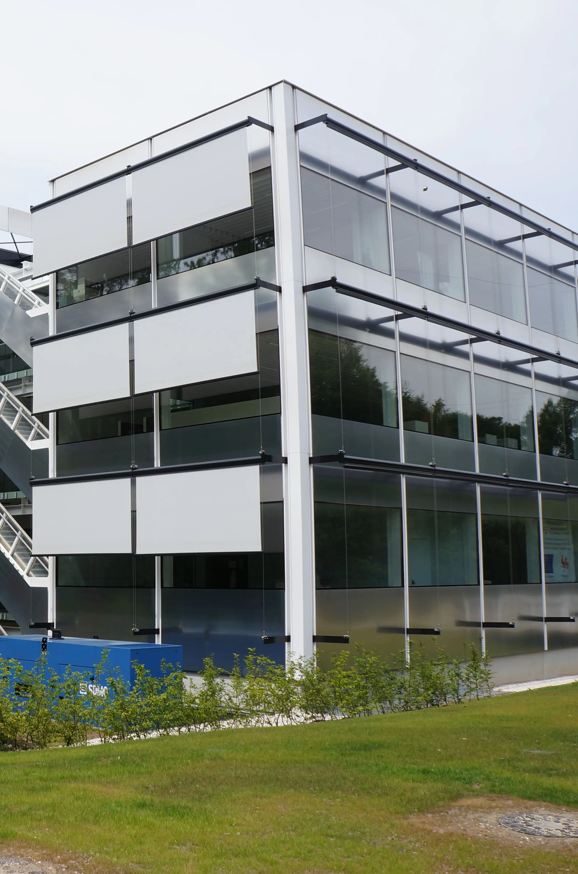
C4.2.4 Automatizované systémy žaluzií
Popis:
Toto kritérium hodnotí implementaci automatizovaných systémů žaluzií, které reagují na solární záření, vnitřní teplotu nebo časové programy, aby snížily tepelné zisky a zlepšily tepelný komfort během extrémních veder, a to při zachování dostupnosti denního světla a podpoře strategií pasivního chlazení.
Cíl:
Zvýšit využití automatizovaných systémů žaluzií v pravidelně užívaných místnostech tak, aby žaluzie spolehlivě reagovaly na přehřívání a solární zisky, čímž se omezí vnitřní tepelné zatížení, sníží potřeba chlazení a zlepší tepelný i vizuální komfort — bez toho, aby bylo nutné se spolehnout pouze na chování uživatelů.
Význam:
Během extrémních veder jsou ručně ovládané žaluzie často používány nekonzistentně, což vede k trvalým solárním ziskům, oslnění a přehřívání. Automatizované systémy žaluzií, které reagují na solární záření, vnitřní teplotu nebo časové programy, poskytují předvídatelnou regulaci solárních zisků, podporují pasivní chlazení a strategie přirozeného větrání a zvyšují odolnost a energetickou výkonnost budovy — zejména v pravidelně užívaných prostorech.
Guthrie Doiglas

Slide 10
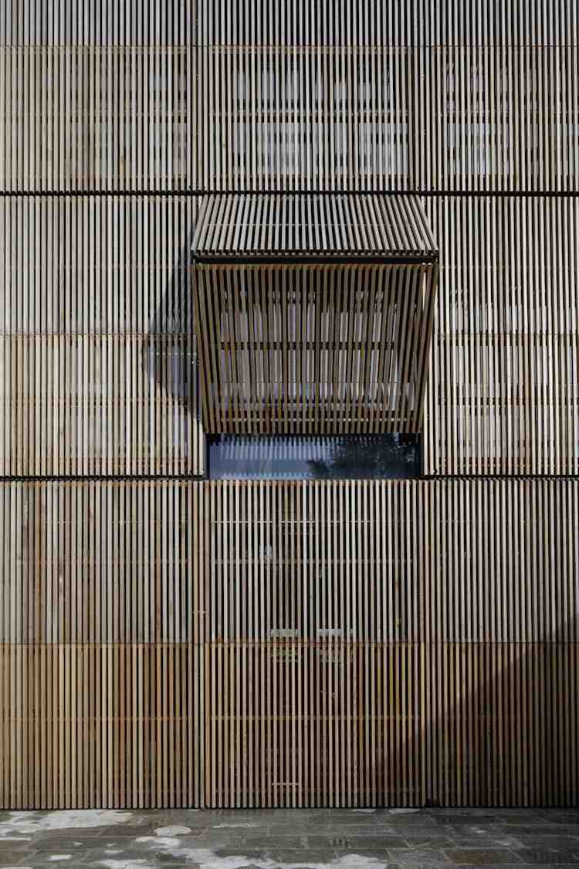
C4.2.5 Regulace slunečního záření
Popis:
Tento indikátor hodnotí, zda budova dokáže omezit přehřívání během vln veder prostřednictvím kontroly celkové prostupnosti solární energie okenními systémy — tj. zasklením v kombinaci s pevnými nebo pohyblivými stínicími prvky.
Cíl:
Podporovat návrhy oken a stínění s nízkou celkovou prostupností solární energie, aby byly solární zisky v létě účinně regulovány, čímž se sníží riziko přehřívání a potřeba chlazení, zatímco je zachováno dostatečné denní světlo a výhledy.
Význam:
Při častějších a intenzivnějších vlnách veder mohou nadměrné solární zisky způsobené špatně navrženým zasklením a stíněním vést k vysokým vnitřním teplotám, nekomfortu a zvýšeným nárokům na chlazení. Regulace celkového solárního faktoru okenních systémů je proto klíčovou pasivní strategií pro klimaticky odolné a energeticky účinné budovy.
Wooden butterfly shutters

